Slide 1
CUMPLIMIENTO DE LA LEY GENERAL DE ARCHIVOS
Dirección de Desarrollo Archivístico Nacional

Slide 2
Ley General de Archivos Publicada el 15 de junio de 2018 En vigor a partir del 15 de junio de 2019
ARTÍCULO. 1
ES DE ORDEN PÚBLICO Y DE OBSERVANCIA GENERAL EN TODO EL TERRITORIO NACIONAL.
Objetivo general:
Establece los principios y bases generales para la organización y conservación, administración y preservación homogénea de los archivos;
Determina las bases de organización y funcionamiento del SNA;
Fomenta el resguardo, difusión y acceso público de archivos privados de relevancia histórica, social, cultural, científica y técnica de la Nación.
Aplicable a:
Poderes Legislativo, Ejecutivo y Judicial;
Órganos autónomos, partidos políticos, fideicomisos y fondos públicos,
Persona físicas, morales o sindicatos que reciban y ejerzan recursos públicos o realicen actos de autoridad de la federación, en las entidades federativas y municipios.

Slide 3
Artículo 2.
OBJETIVOS ESPECIFICOS | RESULTADOS
1. Promover el uso de métodos y técnicas archivísticas encaminadas al desarrollo de Sistemas de Archivos | Eficiencia y eficacia de la administración pública, la correcta gestión gubernamental y el avance institucional.
2. Establecer Sistemas de Archivos | Organización, conservación, disponibilidad, integridad y localización expedita, de los documentos de archivo que poseen los sujetos obligados.
3. Regular la organización y funcionamiento del sistema institucional de archivos | Información actualizada y publicada referente a indicadores de gestión y al ejercicio de recursos públicos, así como aquella que sea de interés público.
4. Promueve el uso y difusión de archivos | Favorece la toma de decisiones, la investigación y resguardo de la memoria institucional de México.
5. Promueve uso y aprovechamiento de tecnologías de la información | Mejora la administración de los archivos
6. Desarrollo e implementación de un sistema integral de gestión de documentos electrónicos | Establecimiento de gobiernos digitales y abiertos en el ámbito federal, estatal y municipal en beneficio de la ciudadanía.

Slide 4
Otros objetivos:
Establecer mecanismos para la colaboración entre las autoridades federales, estatales y municipales en materia de archivos;
Promover la cultura de la calidad en los archivos mediante la adopción de buenas prácticas nacionales e internacionales;
Contribuir al ejercicio del derecho a la verdad y a la memoria, de conformidad con las disposiciones aplicables;
Promover la organización, conservación, difusión y divulgación del patrimonio documental de la Nación, y
Fomentar la cultura archivística y el acceso a los archivos.

Slide 5
Artículo 3.
La aplicación e interpretación de esta Ley se hará acorde a la Constitución Política de los Estados Unidos Mexicanos y los tratados internacionales de los que México sea parte, privilegiando el respeto irrestricto a los derechos humanos y favoreciendo en todo tiempo la protección más amplia a las personas y el interés público.
A falta de disposición expresa en la presente Ley, se aplicarán de manera supletoria las disposiciones administrativas correspondientes en la Ley General de Responsabilidades Administrativas, la Ley Federal de Procedimiento Administrativo y Código Federal de Procedimientos Civiles, así como las leyes en materia de procedimiento administrativo y en materia civil de las entidades federativas en el ámbito de sus respectivas competencias.

Slide 6
Artículo 4
Glosario:
Acervo, Archivo, Archivo de concentración, Archivo de trámite, Archivos generales, Archivo histórico, Archivos privados de interés público, Área coordinadora de archivos, Áreas operativas, Baja documental, Catálogo de disposición documental, Ciclo vital, Consejos Locales, Consejo Nacional, Consejo Técnico, Conservación de archivos, Consulta de documentos, Cuadro general de clasificación archivística, Datos abiertos, Director General, Disposición documental, Documento de archivo, Documentos históricos, Entes públicos, Entidades federativas, Estabilización, Expediente, Expediente electrónico, Ficha técnica de valoración documental, Firma electrónica avanzada, Fondo, Gestión documental, Grupo interdisciplinario, etc.

Slide 7
Artículo 5.
Los sujetos obligados que refiere esta Ley se regirán por los siguientes principios:
I. Conservación: Adoptar las medidas de índole técnica, administrativa, ambiental y tecnológica, para la adecuada preservación de los documentos de archivo;
II. Procedencia: Conservar el origen de cada fondo documental producido por los sujetos obligados, para distinguirlo de otros fondos semejantes y respetar el orden interno de las series documentales en el desarrollo de su actividad institucional;
III. Integridad: Garantizar que los documentos de archivo sean completos y veraces para reflejar con exactitud la información contenida;
IV. Disponibilidad: Adoptar medidas pertinentes para la localización expedita de los documentos de archivo, y
V. Accesibilidad: Garantizar el acceso a la consulta de los archivos de acuerdo con esta Ley y las disposiciones jurídicas aplicables.

Slide 8
Artículo 6.
Toda la información contenida en los documentos de archivo* producidos, obtenidos, adquiridos, transformados o en posesión de los sujetos obligados, será pública y accesible a cualquier persona en los términos y condiciones que establece la legislación en materia de transparencia y acceso a la información pública y de protección de datos personales.
El Estado mexicano deberá garantizar la organización, conservación y preservación de los archivos con el objeto de respetar el derecho a la verdad y el acceso a la información contenida en los archivos, así como fomentar el conocimiento del patrimonio documental de la Nación.
Artículo 7. Los sujetos obligados deberán producir, registrar, organizar y conservar los documentos de archivo sobre todo acto que derive del ejercicio de sus facultades, competencias o funciones de acuerdo con lo establecido en las disposiciones jurídicas correspondientes.
Artículo 8. Los documentos producidos en los términos del artículo anterior, son considerados documentos públicos de conformidad con las disposiciones aplicables.
A aquel que registra un hecho, acto administrativo, jurídico, fiscal o contable producido, recibido y utilizado en el ejercicio de las facultades, competencias o funciones de los sujetos obligados, con independencia de su soporte documental;
Soportes documentales: A los medios en los cuales se contiene información además del papel, siendo estos materiales audiovisuales, fotográficos, fílmicos, digitales, electrónicos, sonoros, visuales, entre otros;

Slide 9
Artículo 9
Los documentos públicos de los sujetos obligados tendrán un doble carácter: son bienes nacionales con la categoría de bienes muebles, de acuerdo con la Ley General de Bienes Nacionales; y son Monumentos históricos con la categoría de bien patrimonial documental en los términos de la Ley Federal sobre Monumentos y Zonas Arqueológicos, Artísticos e Históricos y de las demás disposiciones locales aplicables.

Slide 10
Artículo 10 Obligaciones (Concretas)
Organizar y conservar sus archivos
Operación de su sistema institucional
Cumplimiento de lo dispuesto por esta Ley; las correspondientes de las entidades federativas y las determinaciones que emita el Consejo Nacional o el Consejo Local
Garantizar que no se sustraigan, dañen o eliminen documentos de archivo y la información a su cargo
El servidor público que concluya su empleo, cargo o comisión, deberá garantizar la entrega de los archivos a quien lo sustituya, debiendo estar organizados y descritos de conformidad con los instrumentos de control y consulta archivísticos que identifiquen la función que les dio origen en los términos de esta Ley.

Slide 11
Artículo 11-16 Obligaciones
Administrar, organizar, y conservar de manera homogénea los documentos de archivo que produzcan, reciban, obtengan, adquieran, transformen o posean, de acuerdo con sus facultades, competencias, atribuciones o funciones, los estándares y principios en materia archivística, los términos de esta Ley y demás disposiciones jurídicas que les sean aplicables;
Establecer un sistema institucional para la administración de sus archivos y llevar a cabo los procesos de gestión documental;
Integrar los documentos en expedientes;
Inscribir en el Registro Nacional la existencia y ubicación de archivos bajo su resguardo;
Conformar un grupo interdisciplinario en términos de las disposiciones reglamentarias, que coadyuve en la valoración documental;

Slide 12
Dotar a los documentos de archivo de los elementos de identificación necesarios para asegurar que mantengan su procedencia y orden original*;
Destinar los espacios y equipos necesarios para el funcionamiento de sus archivos;
Promover el desarrollo de infraestructura y equipamiento para la gestión documental y administración de archivos;
Racionalizar la producción, uso, distribución y control de los documentos de archivo;
Resguardar los documentos contenidos en sus archivos;
Aplicar métodos y medidas para la organización, protección y conservación de los documentos de archivo, considerando el estado que guardan y el espacio para su almacenamiento; así como procurar el resguardo digital de dichos documentos, de conformidad con esta Ley y las demás disposiciones jurídicas aplicables, y

Slide 13
*El principio de procedencia ha representado el fundamento sobre el que se ha cimentado el ulterior y progresivo desarrollo de la teoría archivística moderna, sirviendo de base para el entramado del eje central sobre el que gira toda ella: la clasificación de fondos.
El padre de esta teoría, imbuido por las corrientes estructuralistas de la época, fue el historiador francés Natalis de Wailly, quien en 1841, decía:
“reunir los documentos por fondos, es decir, reunir todos los documentos que provienen de un cuerpo, de un establecimiento, de una familia o de un individuo, y arreglar estos fondos con sujeción a un orden determinado... Los documentos que apenas se relacionan con un establecimiento, un cuerpo o una familia, no deben mezclarse con el fondo de ese establecimiento, de ese cuerpo, de esa familia...”.
Más adelante aclaraba el mismo autor, que
“la clasificación general por fondos es la única verdaderamente apropiada para asegurar el pronto cumplimiento de un orden regular y uniforme... Si en vez de este método, del cual puede decirse que se funda en la naturaleza de las cosas, se propone un orden teórico... los archivos caerán en un desorden difícil de remediar. En cualquier clasificación distinta a ésta se corre el grave riesgo de no saber dónde se encuentra un documento”.
Duchein, Michel, “El respeto de los fondos en Archivística: principios teóricos y problemas prácticos”. En: Walne, P. (ed.), La administración moderna de archivos y la gestión de documentos. París: Unesco, 1985, p.69 ; disponible en http://unesdoc.unesco.org/images/0006/000679/067981so.pdf (consultado el 28 de enero de 2011). Principios, términos y conceptos fundamentales, José Ramón Cruz Mundet. Universidad Carlos III de Madrid, (España), 2011.

Slide 14
Las demás disposiciones establecidas en esta Ley y otras disposiciones jurídicas aplicables.
Los fideicomisos y fondos públicos que no cuenten con estructura orgánica, así como cualquier persona física que reciba y ejerza recursos públicos, o realice actos de autoridad de la federación, las entidades federativas y los municipios, estarán obligados a cumplir con las disposiciones de las fracciones I, VI, VII, IX y X del presente artículo.
I. Administrar, organizar, y conservar de manera homogénea los documentos de archivo que produzcan, reciban, obtengan, adquieran, transformen o posean, de acuerdo con sus facultades, competencias, atribuciones o funciones, los estándares y principios en materia archivística, los términos de esta Ley y demás disposiciones jurídicas que les sean aplicables;
VI. Dotar a los documentos de archivo de los elementos de identificación necesarios para asegurar que mantengan su procedencia y orden original;
VII. Destinar los espacios y equipos necesarios para el funcionamiento de sus archivos;
IX. Racionalizar la producción, uso, distribución y control de los documentos de archivo;
X. Resguardar los documentos contenidos en sus archivos;

Slide 15
Los sujetos obligados deberán conservar y preservar los archivos relativos a violaciones graves de derechos humanos, así como respetar y garantizar el derecho de acceso a los mismos, de conformidad con las disposiciones legales en materia de acceso a la información pública y protección de datos personales, siempre que no hayan sido declarados como históricos, en cuyo caso, su consulta será irrestricta.

Slide 16
Artículo 12. Los sujetos obligados deberán mantener los documentos contenidos en sus archivos en el orden original en que fueron producidos, conforme a los procesos de gestión documental que incluyen la producción, organización, acceso, consulta, valoración documental, disposición documental* y conservación, en los términos que establezcan el Consejo Nacional y las disposiciones jurídicas aplicables.
Los órganos internos de control y sus homólogos en la federación y las entidades federativas, vigilarán el estricto cumplimiento de la presente Ley, de acuerdo con sus competencias e integrarán auditorías archivísticas en sus programas anuales de trabajo.
*De acuerdo al art. 57 el CONARCH emitirá los Lineamientos para analizar, valorar y decidir la disposición documental de las series documentales de los SO.

Slide 17
Artículo 13. Los sujetos obligados deberán contar con los instrumentos de control y de consulta archivísticos conforme a sus atribuciones y funciones, manteniéndolos actualizados y disponibles; y contarán al menos con los siguientes:
I. Cuadro general de clasificación archivística;
II. Catálogo de disposición documental, y
III. Inventarios documentales.
La estructura del cuadro general de clasificación archivística atenderá los niveles de fondo, sección y serie, sin que esto excluya la posibilidad de que existan niveles intermedios, los cuales, serán identificados mediante una clave alfanumérica*.

Slide 18
Artículo 14. Además de los instrumentos de control y consulta archivísticos, los sujetos obligados deberán contar y poner a disposición del público la Guía de archivo documental y el Índice de expedientes clasificados como reservados a que hace referencia la Ley General de Transparencia y Acceso a la Información Pública y demás disposiciones aplicables en el ámbito federal y de las entidades federativas.
Artículo 15. Los sujetos obligados que son entes públicos del ámbito federal deberán donar preferentemente a la Comisión Nacional de Libros de Texto, para fines de reciclaje, y sin carga alguna el desecho de papel derivado de las bajas documentales en términos de las disposiciones jurídicas aplicables.

Slide 19
OBLIGACIONES
Artículo 16. La responsabilidad de preservar íntegramente los documentos de archivo, tanto físicamente como en su contenido, así como de la organización, conservación y el buen funcionamiento del sistema institucional, recaerá en la “máxima autoridad de cada sujeto obligado”.

Slide 20
Coordinación entre Sistemas
Consejo Nacional de Archivos
Consejo del Sistema Nacional de Transparencia, Acceso a la Información
y Protección de Datos Personales
SISTEMA NACIONAL DE ARCHIVOS
Comité Coordinador
Sistema
Nacional de Transparencia
SISTEMA NACIONAL ANTICORRUPCIÓN
SISTEMA NACIONAL DE TRANSPARENCIA
SISTEMA NACIONAL ANTICORRUPCIÓN
Auditoría Superior de la Federación
Secretaría de la Función Pública
Entidades de Fiscalización Superiores Locales
Homólogos de Órganos Internos de Control en entidades federativas
SISTEMA NACIONAL DE MEJORA REGULATORIA
SISTEMA NACIONAL DE FISCALIZACIÓN
SISTEMA NACIONAL DE FISCALIZACIÓN
Sistema
Nacional Anticorrupción
Sistema
Nacional de Mejora Regulatoria
Consejo Nacional de Mejora Regulatoria
* Art. 74, LGA. Coordinación entre SNA, SNT y SNA

Slide 21
LGA. De las Obligaciones Artículo 11
Administrar, organizar y conservar de manera homogénea los documentos de archivo
Establecer el Sistema Institucional de Archivos
Conformar un Grupo Interdisciplinario para apoyar en la valoración documental
Inscribir a sus archivos en el Registro Nacional
Destinar espacios, equipos e infraestructura para el funcionamiento de los archivos
Elaborar un Programa Anual en Materia Archivística
Contar con instrumentos de control y consulta archivística, la guía de archivo y los índices de expedientes reservados
Llevar a cabo la capacitación y profesionalización del personal de archivos.

Slide 22
LGA. Del Sistema Institucional de Archivos
Art. 20. El SIA es el conjunto de registros, procesos y procedimientos, criterios, estructuras, herramientas y funciones que desarrolla cada SO, de acuerdo con los procesos de gestión documental.
Art. 21. El SIA de cada sujeto obligado deberá integrarse por…
Sistema Institucional de Archivos
Correspondencia y/o
Oficialía de Partes
Instancias Operativas
Área Coordinadora de Archivos
(Instancia normativa)
Archivo de Trámite
(por área o unidad)
Archivo Concentración
Archivo Histórico (Sujeto a la capacidad presupuestal )
Director General o equivalente en la estructura orgánica del S.O.
RAT nombrado por el
titular de área o unidad
Nombrado por el titular del S.O

Slide 23
LGA. Área Coordinadora de Archivos - Funciones Art. 28
Es la instancia encargada de promover y vigilar el cumplimiento de las disposiciones en materia de gestión documental y administración de archivos
Elaborar programa anual de desarrollo archivístico
Coordinar la valoración y disposición documental
Coordinar actividades para automatizar los procesos archivísticos de documentos electrónicos
Brindar asesoría y elaborar programas de capacitación [alineados con el AGN]
Elaborar instrumentos de Control Archivístico
Elaborar criterios para organizar conservar los archivos
Coordinar, las políticas de acceso y conservación de archivos
Funciones
Coordinar la operación de los Archivos de Trámite, Concentración e Histórico

Slide 24
LGA. Área Coordinadora de Archivos - Funciones Art. 51 y 52
El responsable del área coordinadora de archivos propiciará la integración y formalización del grupo interdisciplinario, convocará a las reuniones de trabajo y fungirá como moderador en las mismas, por lo que será el encargado de llevar el registro y seguimiento de los acuerdos y compromisos establecidos, conservando las constancias respectivas.
Durante el proceso de elaboración del catálogo de disposición documental deberá:
I. Establecer un plan de trabajo para la elaboración de las fichas técnicas de valoración documental que incluya al menos:
a) Un calendario de visitas a las áreas productoras de la documentación para el levantamiento de información, y
b) Un calendario de reuniones del grupo interdisciplinario.

Slide 25
LGA. Área Coordinadora de Archivos - Funciones Art. 51 y 52
II. Preparar las herramientas metodológicas y normativas, como son, entre otras, bibliografía, cuestionarios para el levantamiento de información, formato de ficha técnica de valoración documental, normatividad de la institución, manuales de organización, manuales de procedimientos y manuales de gestión de calidad;
III. Realizar entrevistas con las unidades administrativas productoras de la documentación, para el levantamiento de la información y elaborar las fichas técnicas de valoración documental, verificando que exista correspondencia entre las funciones que dichas áreas realizan y las series documentales identificadas, y
IV. Integrar el catálogo de disposición documental.

Slide 26
LGA. Áreas de correspondencia Art. 29
Son responsables:
- Recepción - Registro
- Seguimiento
- Despacho
Los responsables de las áreas de correspondencia deben contar con los conocimientos, habilidades, competencias y experiencia acordes con su responsabilidad
Gestión Documental:
Recepción
Distribución (turnado)
Tramite (despacho de correspondencia /respuestas)
Coadyuva a integrar el Expediente de Archivo de Trámite

Slide 27
LGA. Archivos de trámite - Funciones Art. 30
Cada área o unidad administrativa debe contar con un Archivo de Trámite
Funciones
Resguardar los archivos y la información que tenga clasificación de acceso
Integrar, asignar la clasificación archivística, inventariar y organizar expedientes
Asegurar la consulta de los expedientes mediante vales de préstamo
Colaborar con la Coordinación de Archivo para la elaboración de instrumentos archivísticos de consulta (Inventarios, Guía Simple de Archivos)
Trabajar de acuerdo con los criterios específicos y recomendaciones que establezca la Coordinación de Archivo
Observar los plazos de guarda del Catálogo de Disposición Documental para realizar transferencias primarias
RAT

Slide 28
LGA. Archivo de Concentración - Funciones Art. 31
Cada sujeto obligado debe contar con un Archivo de Concentración
Asegurar y describir los fondos bajo su resguardo, así como la consulta de los expedientes;
II. Recibir las transferencias primarias y brindar servicios de préstamo y consulta a las unidades o áreas administrativas productoras de la documentación que resguarda;
III. Conservar los expedientes hasta cumplir su vigencia documental de acuerdo con lo establecido en el catálogo de disposición documental;
IV. Colaborar con el área coordinadora de archivos en la elaboración de los instrumentos de control archivístico previstos en esta Ley, las leyes locales y en sus disposiciones reglamentarias;
V. Participar con el área coordinadora de archivos en la elaboración de los criterios de valoración documental y disposición documental;
VI. Promover la baja documental de los expedientes que integran las series documentales que hayan cumplido su vigencia documental y, en su caso, plazos de conservación y que no posean valores históricos, conforme a las disposiciones jurídicas aplicables;
RAC

Slide 29
LGA. Archivo de Concentración - Funciones Art. 31
Cada sujeto obligado debe contar con un Archivo de Concentración
VIII. Integrar a sus respectivos expedientes, el registro de los procesos de disposición documental, incluyendo dictámenes, actas e inventarios;
IX. Publicar, al final de cada año, los dictámenes y actas de baja documental y transferencia secundaria, en los términos que establezcan las disposiciones en la materia y conservarlos en el archivo de concentración por un periodo mínimo de siete años a partir de la fecha de su elaboración;
X. Realizar la transferencia secundaria de las series documentales que hayan cumplido su vigencia documental y posean valores evidenciales, testimoniales e informativos al archivo histórico del sujeto obligado, o al Archivo General, o equivalente en las entidades federativas, según corresponda, y
Las que establezca el Consejo Nacional y las disposiciones jurídicas aplicables.
RAC

Slide 30
LGA. Archivo Histórico – Funciones Art. 32
Los sujetos obligados podrán contar con un Archivo Histórico
Funciones
* Difundir el patrimonio documental
* Recibir las transferencias secundarias
* Establecer los procedimientos de consulta y brindar servicios de préstamo y consulta al público
* Organizar y conservar los expedientes en las mejores condiciones, implementando políticas y estrategias de preservación que permitan conservar los documentos
* Colaborar en la elaboración de los instrumentos de consulta de documentos históricos
* Aplicar los mecanismos y herramientas tecnológicas para mantenerlos a disposición los expediente
RAH

Slide 31
Todos los responsables de operar el Sistema Institucional de Archivos deberán:
Contar con los conocimientos, habilidades, competencias y experiencia acordes a su responsabilidad; de no ser así, los titulares de los sujetos obligados tienen la obligación de establecer las condiciones que permitan la capacitación de los responsables para el buen funcionamiento de los archivos.

Slide 32
GRUPO INTERDISCIPLINARIO Artículos 50 - 59
El grupo interdisciplinario, en el ámbito de sus atribuciones, coadyuvará en el análisis de los procesos y procedimientos institucionales que dan origen a la documentación que integran los expedientes de cada serie documental, con el fin de colaborar con las áreas o unidades administrativas productoras de la documentación en el establecimiento de los valores documentales, vigencias, plazos de conservación y disposición documental durante el proceso de elaboración de las fichas técnicas de valoración de la serie documental y que, en conjunto, conforman el catálogo de disposición documental.
El grupo interdisciplinario podrá recibir la asesoría de un especialista en la naturaleza y objeto social del sujeto obligado.
El sujeto obligado podrá realizar convenios de colaboración con instituciones de educación superior o de investigación para efectos de garantizar lo dispuesto en el párrafo anterior.

Slide 33
GRUPO INTERDISCIPLINARIO Artículos 50 - 59
Valoración documental: la actividad que consiste en el análisis e identificación de los valores documentales; es decir, el estudio de la condición de los documentos que les confiere características específicas en los archivos de trámite o concentración, o evidenciales, testimoniales e informativos para los documentos históricos, con la finalidad de establecer criterios, vigencias documentales y, en su caso, plazos de conservación, así como para la disposición documental. (Fichas técnicas de Valoración)
Grupo interdisciplinario
ACA
UT
PLANEA-CIÓN
JURÍDICA
MEJORA CONTÍNUA
OIC
U. ADVAS
AH
TI
Disposición documental: A la selección sistemática de los expedientes de los archivos de trámite o concentración cuya vigencia documental o uso ha prescrito, con el fin de realizar transferencias ordenadas o bajas documentales.
Las acciones de valoración y disposición documental permitirán el ejercicio práctico del ciclo vital de los documentos, a través de las acciones de transferencia primaria y determinación del destino final de la documentación. Por lo tanto, garantizan la correcta administración de archivos.

Slide 34
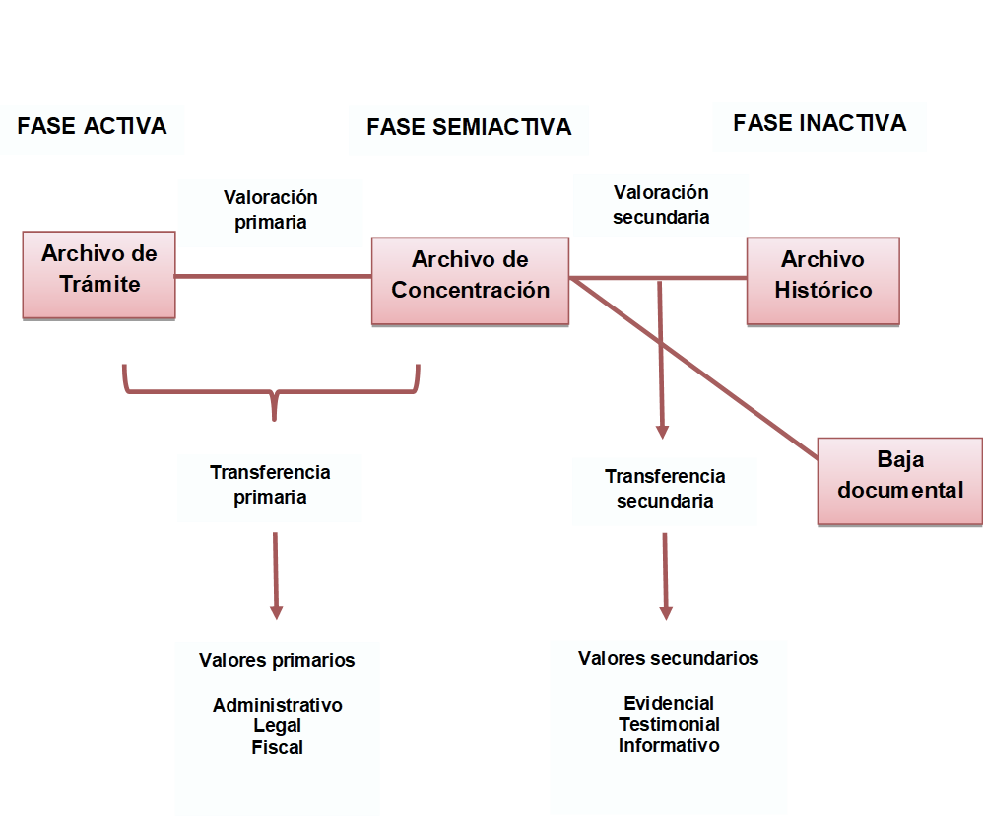
GI
DISPOSICIÓN
DOCUMENTAL
DISPOSICIÓN
DOCUMENTAL
DESTINO FINAL

Slide 35
Procesos de gestión documental
1. Identificación
2. Clasificación Archivística
3. Ordenación
5.Inventario de transferencia primaria
4. Inventario general por expedientes
7. Inventario de baja documental
6. Inventario de transferencia secundaria
Instrumento de consulta para el Archivo de Trámite que describe los expedientes que integran las series documentales y permiten su localización
De la unidad productora
De sus competencias
Del tipo de documentos de archivo que produce.
Cuadro General de Clasificación Archivística
Instrumento de Control
Sistema de ordenamiento de documentos de archivo conforme al Cuadro General de Clasificación Archivística
CATÁLOGO DE DISPOSICIÓN DOCUMENTAL (Instrumento de control)
Instrumento de consulta para el Archivo de Concentración que describe los expedientes que integran las series documentales para su resguardo precautorio
Instrumento de consulta que describe los expedientes que integran las series que por carecer de valores documentales primarios y secundarios, puede eliminarse
Instrumento de consulta para el Archivo Histórico que describe los expedientes que integran las series documentales para su conservación permanente

Slide 36
INTRUMENTOS DE CONTROL: CUADRO GENERAL DE CLASIFICACIÓN ARCHIVÍSTICA Y CATÁLOGO DE DISPOSICIÓN DOCUMENTAL
VALIDACIÓN Y
FORMALIZACIÓN
Unidades Administrativas y
sus archivos
CAPACITACIÓN
Servidores públicos para la aplicación del CGC Y CADIDO
SUPERVISIÓN
Seguimiento para garantizar su aplicación
INSTRUMENTACIÓN

Slide 37
ELABORACIÓN DE LOS INSTRUMENTOS DE CONTROL: CUADRO GENERAL DE CLASIFICACIÓN ARCHIVÍSTICA Y CATÁLOGO DE DISPOSICIÓN DOCUMENTAL
Como requisito previo e indispensable tanto la Coordinación de Archivos como los Responsables de Archivo de Trámite deberán conocer la siguiente información de la Institución
Legislación y normatividad aplicable
Reglamentos de fiscalización emitidos por órganos electorales.
Reglamentos internos
Estatutos
Manuales de organización
Procesos y procedimientos (Manuales de Procedimientos)
Mapeo de atribuciones y funciones
Reglas de operación
Declaración de principios
Programas de acción
FONDO | INSTITUCIÓN | INSTITUCIÓN | INSTITUCIÓN
SECCIÓN | ATRIBUCIONES | FUNCIONES GENERALES | PROCESOS
SERIE | FUNCIONES | FUNCIONES ESPECIFICAS | PROCEDIMIENTOS

Slide 38
ELABORACIÓN DE LOS INSTRUMENTOS DE CONTROL: CUADRO GENERAL DE CLASIFICACIÓN ARCHIVÍSTICA Y CATÁLOGO DE DISPOSICIÓN DOCUMENTAL
Un calendario de visitas a las áreas productoras de la documentación para el levantamiento de información,
Realizar entrevistas con las unidades administrativas productoras de la documentación, para el levantamiento de la información y elaborar las fichas técnicas de valoración documental, verificando que exista correspondencia entre las funciones que dichas áreas realizan y las series documentales identificadas.

Slide 39
Ficha Técnica por serie documental
Es un formato que se utiliza para recopilar y expresar las características, la descripción y valores primarios de las series documentales. Es fuente documental de para la elaboración/actualización de los instrumentos de control y consulta archivística.
Lo elaboran y validan las unidades administrativas productoras con el acompañamiento y supervisión de la Coordinación de Archivos y se someterán a la consideración del Grupo Interdisciplinario, que analizará los procesos de cada unidad administrativa, para validar las series documentales propuestas.
Documentos de archivo
Ficha técnica
Instrumentos Archivísticos

Slide 40
CUADRO GENERAL DE CLASIFICACIÓN ARCHIVÍSTICA
Al instrumento técnico que refleja la estructura de un archivo con base en las atribuciones y funciones de cada sujeto obligado

Slide 41
CATÁLOGO DE DISPOSICIÓN DOCUMENTAL
Al registro general y sistemático que establece los valores documentales, la vigencia documental, los plazos de conservación y la disposición documental
Obligación de Transparencia
LGTAIP, art. 70, fracción XLV
LGA, articulo 4, frac. XIII
Lineamiento cuarto, inciso IX (Lineamientos para la organización y conservación de archivos. SNT)

Slide 42
Catálogo de Disposición Documental
Su elaboración considera 4 etapas:
Revisión de normatividad
Identificación de valores documentales
Disposición documental
Modalidades de conservación

Slide 43
Valores primarios
Administrativo
Reflejan las actividades rutinarias documentales de la Institución
oficios administrativos,
circulares, memorándum,
trámites relacionados con proyectos, planes, presupuestos, etc.
Fiscal o contable
Sirven para comprobar el origen, distribución y uso de los recursos financieros.
Libros de Contabilidad
Registros Contables
Documentación Comprobatoria del Ingreso
Legal o jurídico
Disposiciones del Estado que afectan al orden general.
Contratos legales
Documentos notariales
Escritura o una acta constitutiva
Juicios laborales, fiscales, etc.

Slide 44
Valores secundarios
Informativo – Testimonial - Evidencial
Son los valores que deben contener los documentos para ser considerados históricos y de conservación permanente.
Los expedientes que deben considerarse como evidentes son aquellos que se refieren a la existencia y desarrollo de los Sujetos Obligados, para entender su origen, organización y funcionamiento.

Slide 45
Diposición documental
A la selección sistemática de los expedientes de los archivos de trámite o concentración cuya vigencia documental o uso ha prescrito, con el fin de realizar transferencias ordenadas o bajas documentales
Plazos de conservación.- Al tiempo que permanecen o se conservan los expedientes en cada archivo (archivo de trámite y concentración), según el tiempo que marque la normatividad aplicable.
Vigencia documental.- Suma total del tiempo de guarda (plazos de conservación) en los Archivos de Trámite y Concentración, directamente vinculada con la pertinencia o utilidad de la información que contienen los expedientes.
De acuerdo al análisis de las series documentales y conforme a los fundamentos jurídicos o normativos que sustentan su creación, se establecerán los plazos (tiempo) de conservación que se fijarán en el archivo de trámite y en el archivo de concentración.

Slide 46
De conformidad con la Ley General de Archivos en el Artículo 37 indica que el sujeto obligado deberá asegurar que se cumplan los plazos de conservación establecidos en el catálogo de disposición documental y que los mismos no excedan el tiempo que la normatividad específica que rija las funciones y atribuciones del sujeto obligado disponga, o en su caso, del uso, consulta y utilidad que tenga su información. En ningún caso el plazo podrá exceder de 25 años.
En el artículo 36 de la LGA, señala los documentos que contengan datos personales sensibles, de acuerdo con la normatividad en la materia, respecto de los cuales se haya determinado su conservación permanente por tener valor histórico, conservarán tal carácter, en el archivo de concentración, por un plazo de 70 años, a partir de la fecha de creación del documento, y serán de acceso restringido durante dicho plazo.

Slide 47
Artículo 31. Cada sujeto obligado debe contar con un archivo de concentración, que tendrá las siguientes funciones:
IX. Publicar, al final de cada año, los dictámenes y actas de baja documental y transferencia secundaria, en los términos que establezcan las disposiciones en la materia y conservarlos en el archivo de concentración por un periodo mínimo de siete años a partir de la fecha de su elaboración;

Slide 48
CUADRO GENERAL DE CLASIFICACIÓN ARCHIVÍSTICA
CATÁLOGO DE DISPOSICIÓN DOCUMENTAL

Slide 49
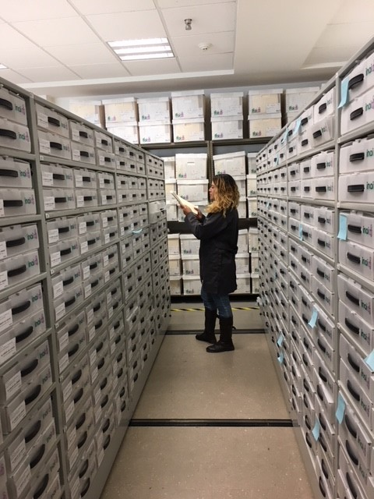
Instrumentos de Consulta Archivística
Inventarios documentales: Instrumentos de consulta que enlistan y describen los expedientes de un archivo y que permiten su localización.
Tipos de Inventarios:
Inventario general por expedientes
Inventario de transferencia (primaria y secundaria)
Inventario de baja documental

Slide 50
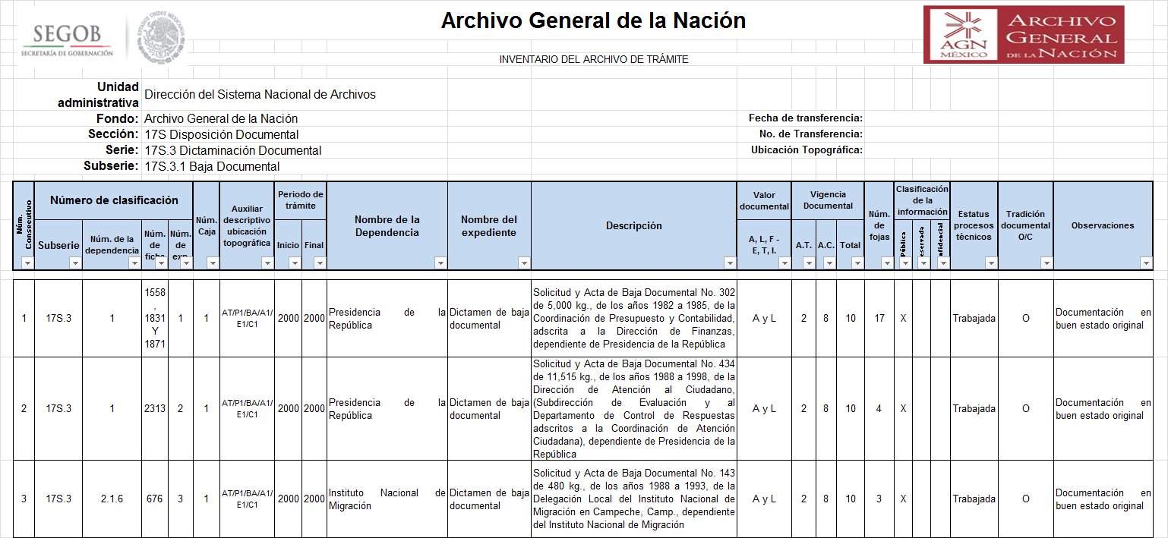

Slide 51
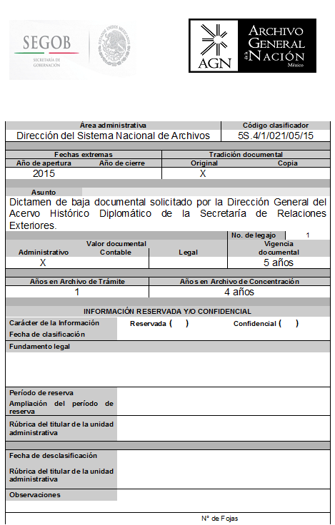
ELEMENTOS DE IDENTIFICACIÓN
La identificación del expediente debe contener como mínimo los siguientes elementos:
I. Unidad administrativa;
II. Fondo;
III. Sección;
IV. Serie;
V. Número de expediente o clasificador;
VI. Fecha de apertura y, en su caso, de cierre;
VII. Asunto;
VIII. Valores documentales;
IX. Vigencia documental;
X. Número de fojas útiles al cierre

Slide 52
ELEMENTOS DE IDENTIFICACIÓN
Fondo
Archivo General de la Nación
4S | Consultoría y Control técnico archivístico
4S.1 | Disposiciones en la materia de consultoría y control técnico archivístico
4S.2 | Programas y proyectos en la materia de consultoría y control técnico archivístico
4S.3 | Registro de responsables de las áreas coordinadoras de archivo
4S.4 | Asesoría archivística
4S.5 | Capacitación archivística
4S.6 | Inspección archivística
PROCEDENCIA Y ORDEN ORIGINAL
Sección
Serie
CLASIFICACIÓN ARCHIVÍSTICA
AGN/4S.5/7/2016
Manual para la clasificacion y descripcion de los archivos, S. Muller, J. A. Feith y R. Fruin (1898) Holanda
Fondo
Sección
Serie
No. de Expediente
Año

Slide 53
CLASIFICACIÓN ARCHIVÍSTICA
La clasificación es un proceso fundamental dentro de la gestión documental que permite identificar los documentos de archivo que cada institución produce, posee o recibe y cómo se relacionan con sus atribuciones y funciones a partir del principio de procedencia.
La norma ISO 15489, define a la clasificación como esencial para facilitar la descripción, el control y el establecimiento de relaciones entre documentos que evidencian una actividad, y para la asignación de las acciones de disposición y condiciones de acceso correspondientes a cada agrupación documental.
El proceso de clasificación se deberá realizar utilizando niveles de agrupación documental y un criterio de clasificación. Estas agrupaciones son la base de cualquier sistema de clasificación documental.
De acuerdo con la Ley General de Archivos, se entenderá las siguientes agrupaciones como:

Slide 54
Guía de archivo documental
Instrumento de consulta que contiene la descripción general de todo el fondo documental que poseen los sujetos obligados, reflejados en el número de expedientes por serie documental del Cuadro General de Clasificación Archivística.
Unidad Administrativa: | Secretaría Técnica del Pleno
Área de Procedencia de Archivo: | Secretaría Técnica del Pleno
Nombre del responsable: | Jesús López
Cargo: | Secretario Técnico del Pleno
Domicilio: | Av. Insurgentes Sur No. 3211 Col. Insurgentes Cuicuilco, Del. Coyoacán, C.P. 04530.
Teléfono: | 50042400 Ext. 2303
Correo electrónico: | archivo@inai.org.mx
Obligación de Transparencia
LGTAIP, art. 70, fracción XLV
FONDO: |  | INAI
SECCIÓN: |  | SC01S PLENO
SERIE DOCUMENTAL |  | DESCRIPCIÓN | FECHAS | VOLUMEN DOCUMENTAL | UBICACIÓN FÍSICA
SE01 | Pleno | Comprende las actas, audios y versiones estenográficas de las sesiones del Pleno en materia de la LFTAIPG y la LFPDPPP. | 2014-2015 | 5 expedientes en Soporte físico y electrónico | Nivel 3 Ala Insurgentes, en la Secretaría Técnica del Pleno.

Slide 55
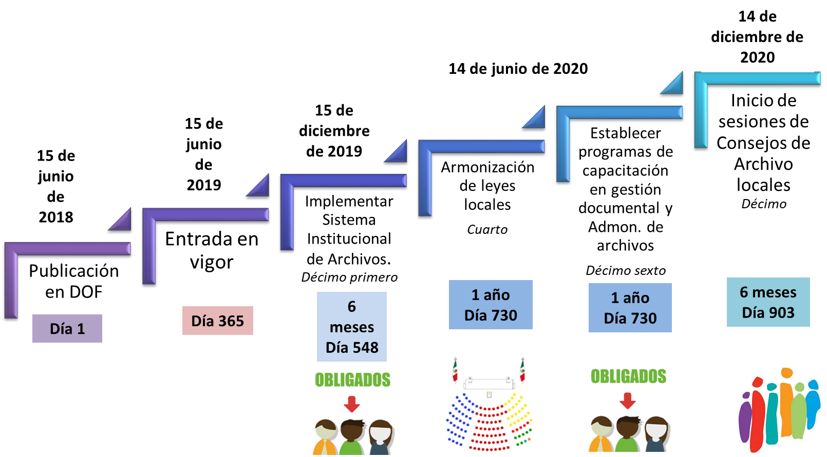
Plazos de la Ley General de Archivos (Transitorios)
15
15

Slide 56
Gracias!

